Slide 1
PROYECTO DE DESARROLLO REGIONAL PARA EL MANEJO DE LOS DESECHOS SÓLIDOS EN LOS CANTONES DE: MACHALA, PASAJE Y EL GUABO DE LA PROVINCIA DE EL ORO
Calle Abril Mónica Viviana
Argüello Torres Yadira Lissette

Slide 2
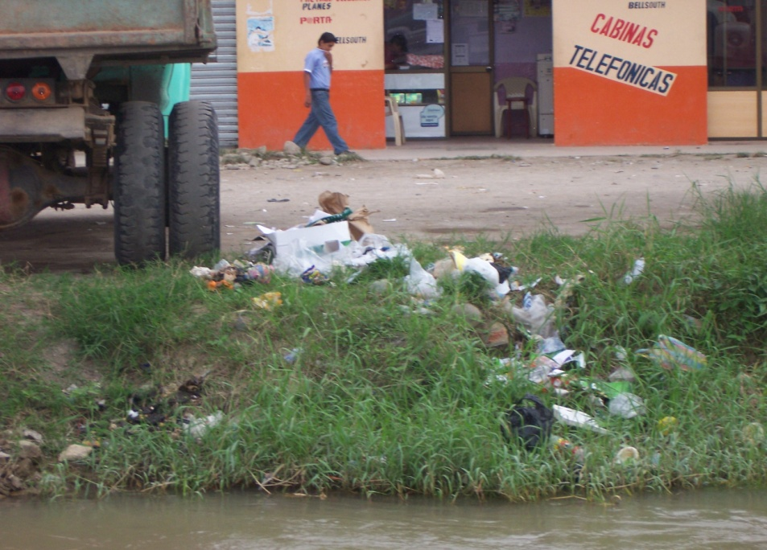
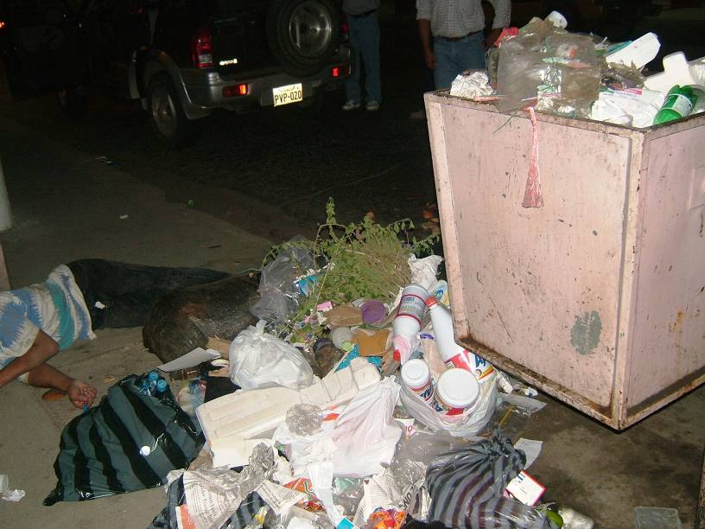
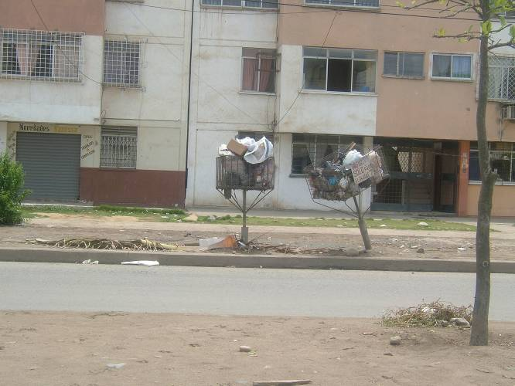
ANTECEDENTES

Slide 3
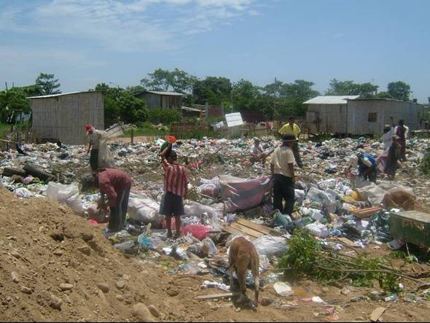
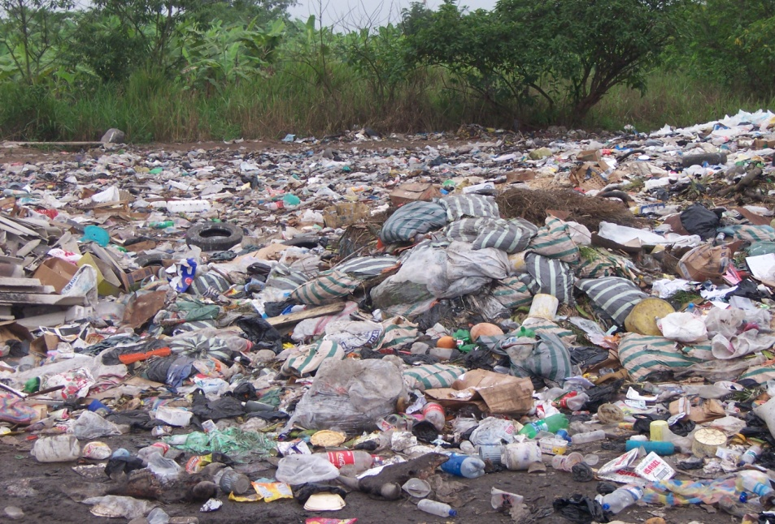
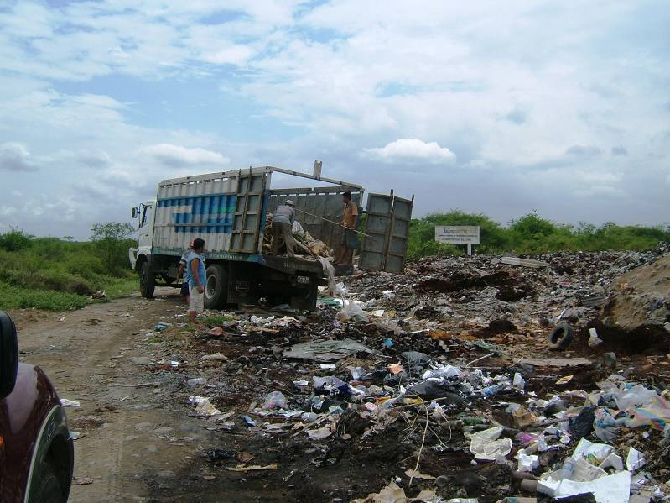
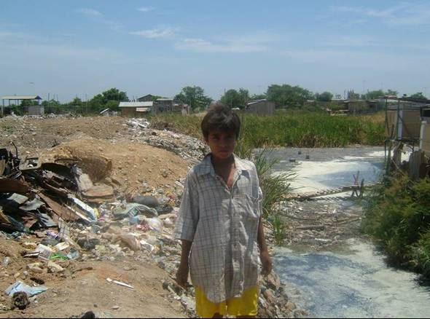

Slide 4
INFORMACIÓN GENERAL
Machala
Extensión
  349.9 Km2
Altura
  6 m. SNM.
Población
  244.068 habitantes
Pasaje
Extensión
  480 Km2
Altura
  18m. SNM
Población
  67.615 habitantes
El Guabo
Extensión
  604.1 km2
Altura
  9m. SNM.
Población
  47.137 habitantes

Slide 5
ASPECTOS INSTITUCIONALES Y JURÍDICOS
PROPUESTA
Sistema de Mancomunidad de Cantones
Ventajas Desventajas
Empresa Pública de Aseo Municipal
Objetivo General
Lograr que los servicios de aseo mejoren considerablemente mediante la administración de Mancomunidad de Cantones.

Slide 6
ASPECTOS TÉCNICOS
Descripción y Evaluación del Sistema Actual de Desechos Sólidos
Almacenamiento Temporal
Barrido y Limpieza de Vías y Áreas Públicas
Recolección y Transporte
Disposición Final

Slide 7
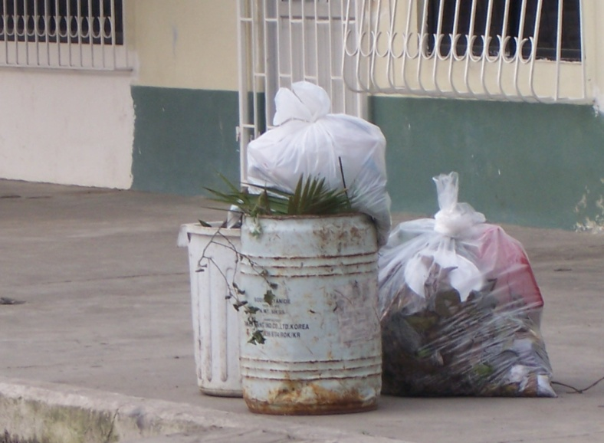
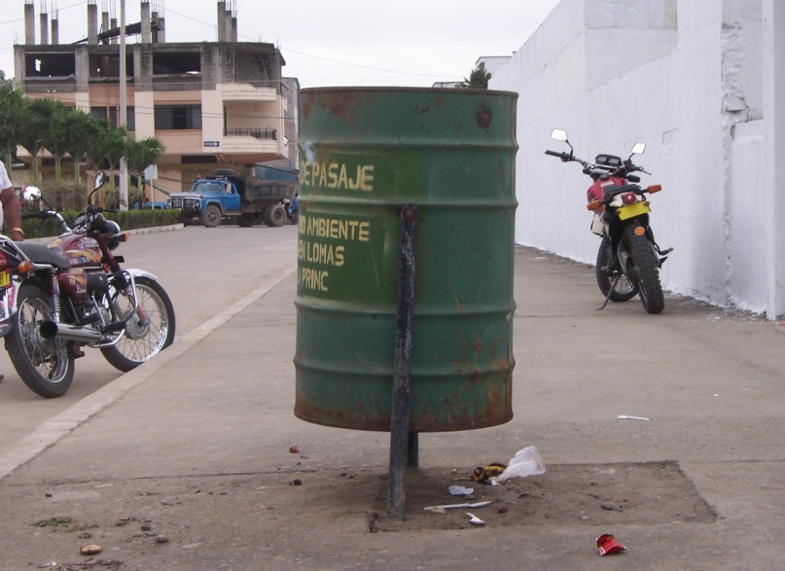
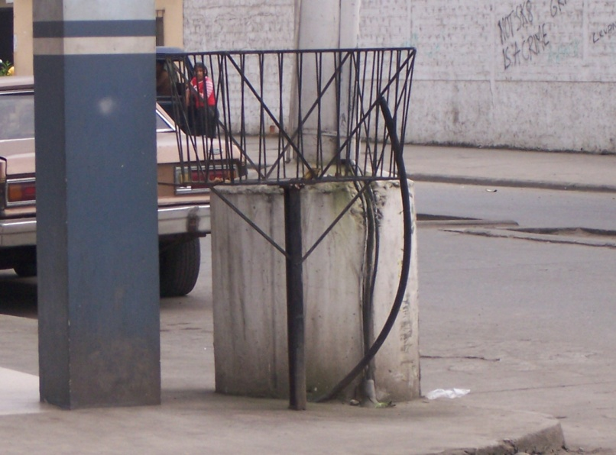
Almacenamiento Temporal
F U N D A S
C O N T E N E D O R
P A P E L E R A S
C A N A S T I L L A S

Slide 8
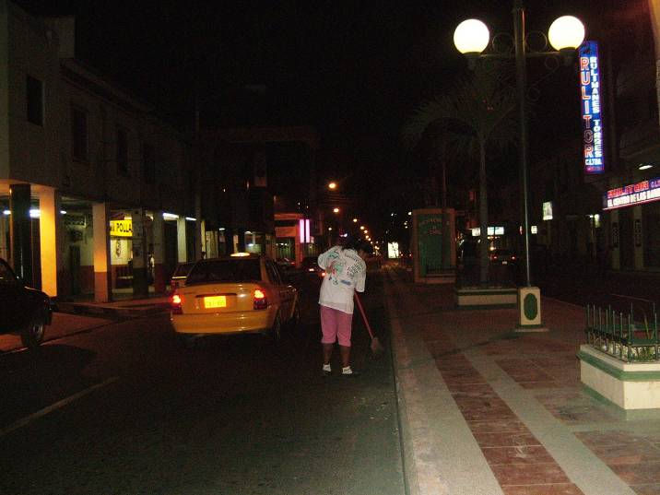
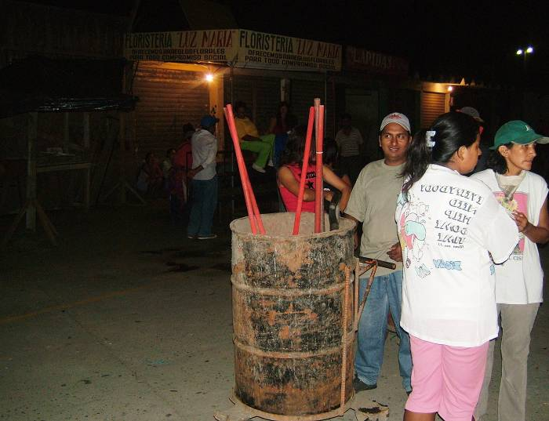
Barrido y Limpieza de Vías y Áreas Públicas
C A L L E S
&
A V E N I D A S

Slide 9
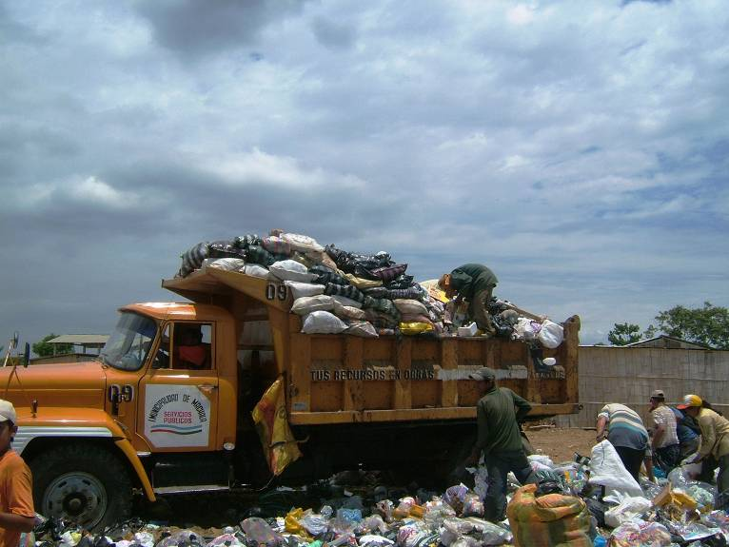
Recolección y Transporte

Slide 10
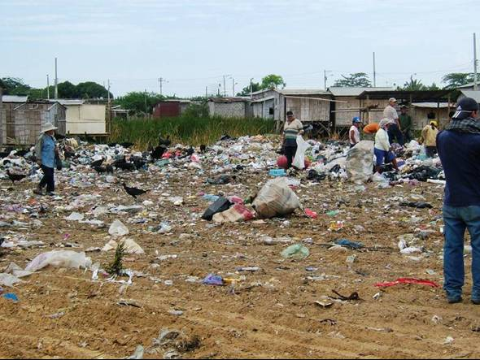
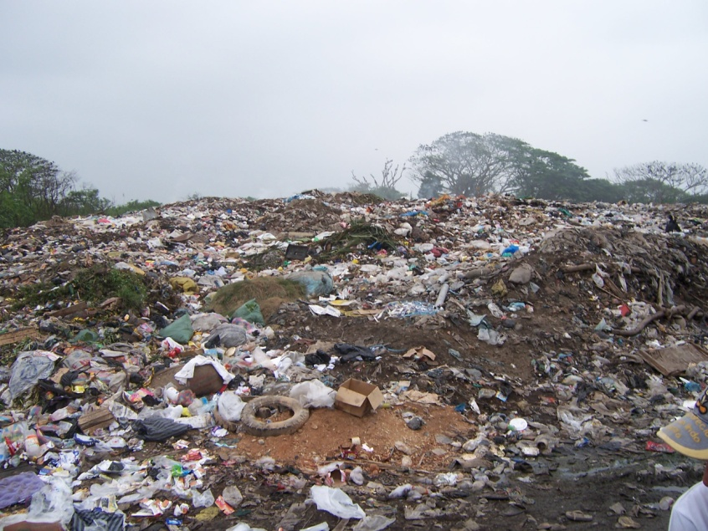
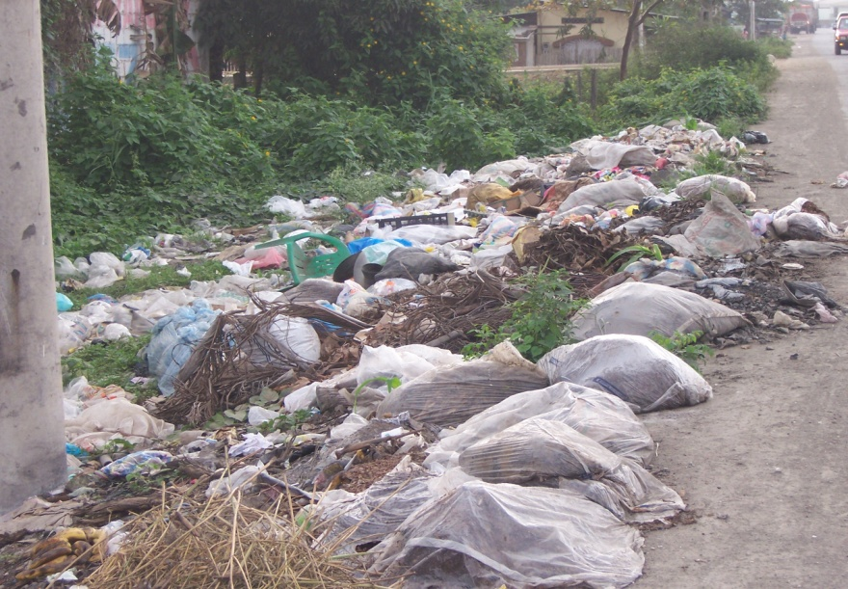
Disposición Final
M
A
C
H
A
L
A
P A S A J E
E L G U A B O

Slide 11
ASPECTOS TÉCNICOS
Dimensionamiento del Proyecto
Almacenamiento Temporal
Barrido y Limpieza de Vías y Áreas Públicas
Recolección y Transporte
Disposición Final

Slide 12
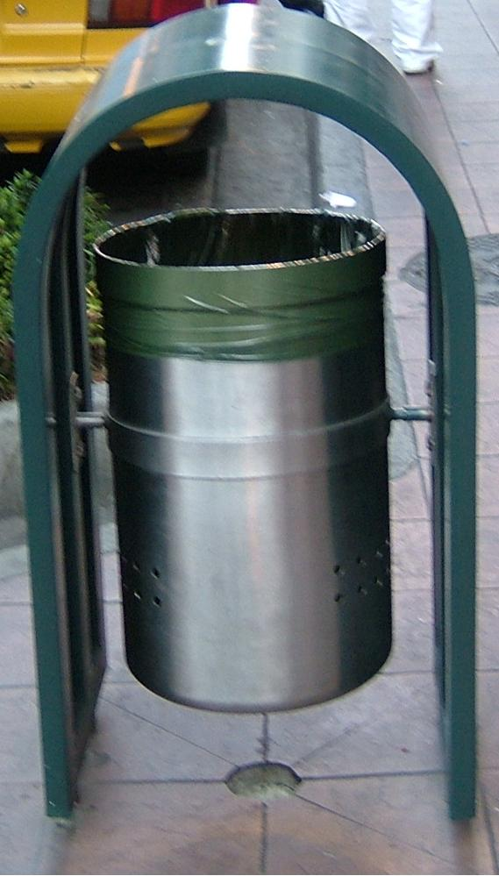
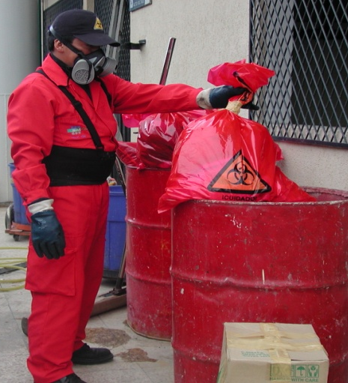
Almacenamiento Temporal
Recipientes para desechos peatonales
Almacenamiento en domicilios
Almacenamiento para comerciantes de mercados
.
Almacenamiento en fuentes de gran generación
Almacenamiento en los establecimientos de salud

Slide 13
Barrido y Limpieza de Vías y Áreas Públicas
Personal requerido
  Machala 97 obreros
  Pasaje 19 obreros
  El Guabo 7 obreros
Accesorios y herramientas
  Carretilla provista de un tanque de 55 galones por cada dos obreros
  Escobas y los recogedores necesarios.
Al personal de barrido se le deberá dotar de equipos de protección personal.

Slide 14
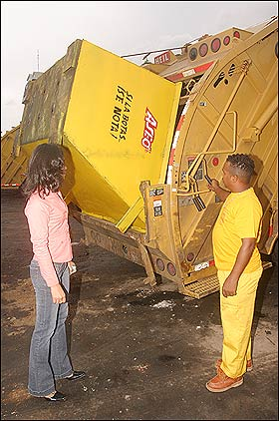
Recolección y Transporte
Cobertura del sistema
AÑO COBERTURA
2007 85%
2010 90%
2013 95%
Método de recolección
    Método “puerta a puerta”
Accesorios y herramientas
  Mascarillas descartables
  Dos gorras / año por persona
  Cuatro overoles / año por persona o uniformes similares adecuados para este tipo de tareas
  Un par de zapatos / año por persona
  Cuatro camisetas / año por persona
  Un impermeable / año por persona
  Guantes

Slide 15
Disposición Final
Métodos constructivos para el relleno sanitario
  Método denominado “trinchera” con el método de “área”.
Terreno
  Disposición de los Desechos Sólidos 18 Has.
  Área Administrativa, báscula, cortina
  vegetal, almacenamiento de lixiviados 2 Has.
  TOTAL 20 Has

Slide 16
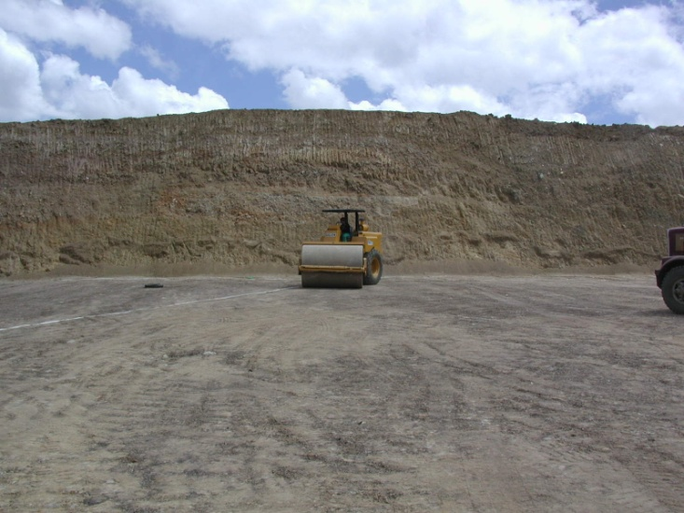
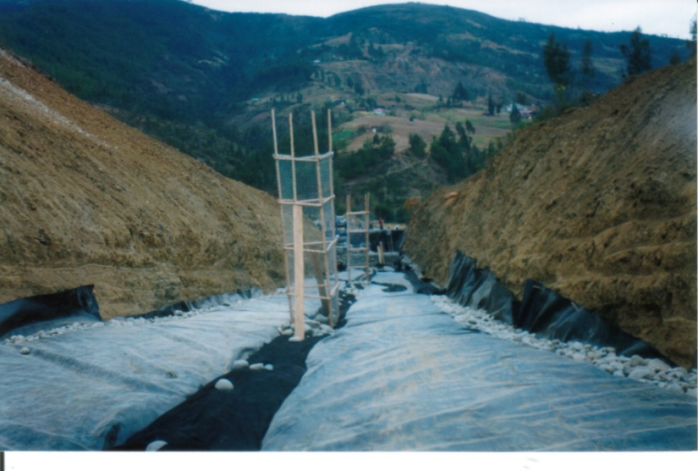
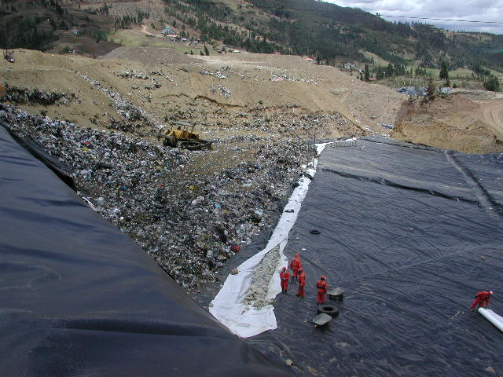
Método denominado “trinchera” con el método de “área”.
Impermeabilización del suelo para evitar filtración lixiviados
Compactación del suelo primera capa de arcilla
Operación del relleno sanitario en celdas por terrazas
Construcción de ductos de gases: Colocación de ductos y empate al dren PRINCIPAL de recolección de lixiviados
Drenes de recolección de lixiviados

Slide 17
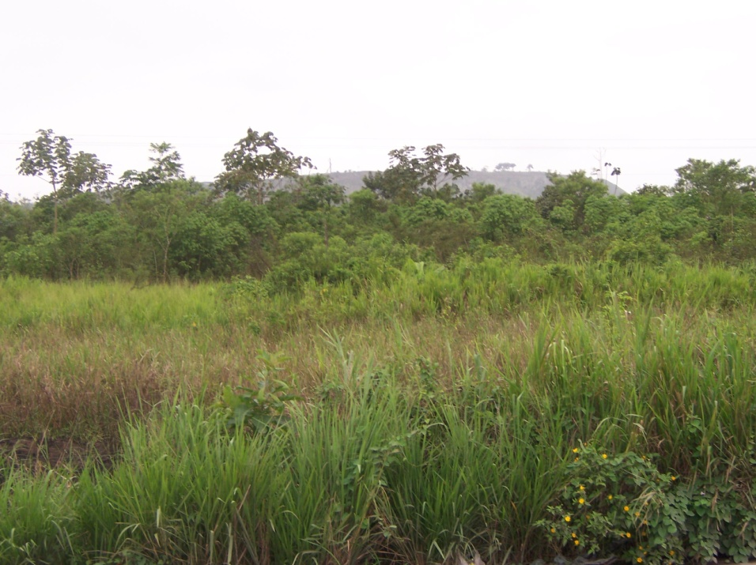
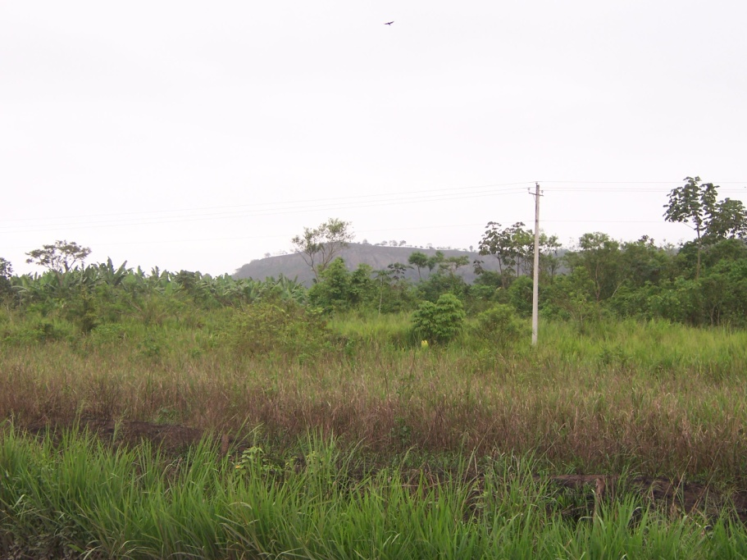
Vía El Guabo - Pasaje

Slide 18
ESTUDIO DE MERCADO
Análisis de la Oferta
Población 2005 Generación Per-capita Cantidad de desechos recogidos por día Cantidad de desechos generados por semana (244069* 0.58 * 7) / 1000 Cantidad de desechos recogido por semana 115.1 * 6 | 244069 0,58 Kg./hab./día 115.1 tn/día 990.2 tn/semana 690.60 tn/semana
COBERTURA Machala (690.60 / 990.2) * 100 | 70% 69,70%
COBERTURA Pasaje (191.34 / 246.12) * 100 | 78% 77.74%
COBERTURA El Guabo (133.38 / 164.98) * 100 | 80.85% 80.85%

Slide 19
Análisis de la Demanda
CIUDAD | POBLACIÓN (2001) | TASA DE CRECIMIENTO
Machala | 217.696 | 2,9
El Guabo | 41.078 | 3,5
Pasaje | 62.959 | 1,8
Fuente: Censo INEC 2001

Slide 20
Proyección de la Población
 | Machala | Pasaje | El Guabo | Total
2005 | 244.068 | 67.615 | 47.137 | 358.820
2006 | 251.146 | 68.832 | 48.787 | 368.765
2007 | 258.429 | 70.071 | 50.494 | 378.995
2008 | 265.924 | 71.332 | 52.262 | 389.518
2009 | 273.635 | 72.616 | 54.091 | 400.343
2010 | 281.571 | 73.923 | 55.984 | 411.478
2011 | 289.736 | 75.254 | 57.943 | 422.934
2012 | 298.139 | 76.609 | 59.971 | 434.719
2013 | 306.785 | 77.988 | 62.070 | 446.843
2014 | 315.682 | 79.391 | 64.243 | 459.316
2015 | 324.836 | 80.820 | 66.491 | 472.148

Slide 21
Parámetros para determinar la Demanda
- Generación per-capita - Cobertura de recolección
Cantón | Generación per-capita Kg./hab. x día
Machala Pasaje El Guabo | 0.58 0.52 0.50
Cantón | Cobertura de recolección %
Machala Pasaje El Guabo | 70 78 81
- Producción diaria media
Cantón | Producción diaria media Toneladas/día
Machala Pasaje El Guabo | 141.56 35.16 23.57

Slide 22
Demanda Futura del Servicio
 |  |  |  |  | RELLENO SANITARIO
 |  |  |  | Desechos | Volumen | Volumen
Nº | Año | Población | Cobertura | Recolectados | requerido | acumulado
 |  |  | % | (Ton./dìa) | (m3/año) | (m3)
0 | 2005 | 358820 | 75 | 150,40
1 | 2006 | 368766 | 75 | 154,57 | 86.797 | 86.797
2 | 2007 | 378995 | 75 | 158,88 | 89.222 | 176.019
3 | 2008 | 389519 | 75 | 163,30 | 91.697 | 267.716
4 | 2009 | 400344 | 75 | 167,85 | 94.259 | 361.975
5 | 2010 | 411480 | 85 | 195,51 | 109.786 | 471.761
6 | 2011 | 422936 | 85 | 200,97 | 112.855 | 584.616
7 | 2012 | 434720 | 85 | 206,59 | 116.006 | 700.622
8 | 2013 | 446844 | 85 | 212,35 | 119.241 | 819.863
9 | 2014 | 459318 | 85 | 218,29 | 122.580 | 942.443
10 | 2015 | 472150 | 90 | 237,62 | 133.435 | 1.075.878

Slide 23
EVALUACIÓN FINANCIERA
Inversión
Depreciación
Financiamiento
Costos de Producción
Ingresos y Utilidades
Estado de Flujo de Efectivo
Estado de Pérdidas y Ganancias
Balance General
Evaluación Financiera
Análisis de Sensibilidad

Slide 24
Inversión
  Herramientas e Implementos
  Costo Horario de Vehículo Recolector de Carga Posterior/Carga Frontal
  Costo Maquinaria
  Costo de Vehículos Recolectores
  Infraestructura

Slide 25
Depreciación
Activo | 2006 | 2007 | 2008 | 2009 | 2010 | 2011 | 2012 | 2013 | 2014 | 2015
Terreno y Edificio
- Terreno (m2) | $ 0,00 | $ 0,00 | $ 0,00 | $ 0,00 | $ 0,00 | $ 0,00 | $ 0,00 | $ 0,00 | $ 0,00 | $ 0,00
- Oficinas y Guardianías | $ 616,82 | $ 616,82 | $ 616,82 | $ 616,82 | $ 616,82 | $ 616,82 | $ 616,82 | $ 616,82 | $ 616,82 | $ 616,82
Maquinaria
- Equipo de Bombeo | $ 1.666,67 | $ 1.666,67 | $ 1.666,67 | $ 1.912,54 | $ 1.912,54 | $ 1.912,54 | $ 2.120,47 | $ 2.120,47 | $ 2.120,47 | $ 2.351,00
- Bàscula de Pesaje | $ 2.857,14 | $ 2.857,14 | $ 2.857,14 | $ 2.857,14 | $ 2.857,14 | $ 2.857,14 | $ 2.857,14 | $ 3.762,31 | $ 3.762,31 | $ 3.762,31
- Tractor | $ 7.857,14 | $ 7.857,14 | $ 7.857,14 | $ 7.857,14 | $ 7.857,14 | $ 7.857,14 | $ 7.857,14 | $ 0,00 | $ 0,00 | $ 0,00
- Retroexcavadora | $ 11.842,86 | $ 11.842,86 | $ 11.842,86 | $ 11.842,86 | $ 11.842,86 | $ 11.842,86 | $ 11.842,86 | $ 0,00 | $ 0,00 | $ 0,00
Vehìculos
- Vehìculos de Carga Frontal | $ 67.200,00 | $ 67.200,00 | $ 67.200,00 | $ 67.200,00 | $ 93.804,17 | $ 93.804,17 | $ 93.804,17 | $ 26.604,17 | $ 26.604,17 | $ 26.604,17
- Vehìculo de Carga Posterior | $ 51.200,00 | $ 51.200,00 | $ 65.391,59 | $ 65.391,59 | $ 65.391,59 | $ 65.391,59 | $ 81.676,76 | $ 47.331,92 | $ 64.777,01 | $ 50.585,42
- Volqueta | $ 9.685,71 | $ 9.685,71 | $ 9.685,71 | $ 9.685,71 | $ 9.685,71 | $ 9.685,71 | $ 9.685,71 | $ 0,00 | $ 0,00 | $ 0,00
TOTAL | $ 152.926,34 | $ 152.926,34 | $ 167.117,93 | $ 167.363,80 | $ 193.967,97 | $ 193.967,97 | $ 210.461,08 | $ 80.435,69 | $ 97.880,77 | $ 83.919,72
Depreciacion Acumulada | $ 152.926,34 | $ 305.852,68 | $ 472.970,61 | $ 640.334,41 | $ 834.302,39 | $ 1.028.270,36 | $ 1.238.731,44 | $ 1.319.167,12 | $ 1.417.047,90 | $ 1.500.967,61

Slide 26
Herramientas e Implementos
DESCRIPCION | COSTO UNITARIO | VIDA UTIL | DEPRECIACION | COSTO UNITARIO
 | (DOLARES) | (DIAS) | DIARIA (DOLARES) | MES (DOLARES)
CARRETILLA | 105,60 | 365,00 | 0,29 | 8,68
ESCOBA | 3,30 | 15,00 | 0,22 | 6,60
RECOGEDOR | 3,96 | 365,00 | 0,01 | 0,33
OVEROL | 22,39 | 365,00 | 0,06 | 1,84
GUANTES | 4,20 | 15,00 | 0,28 | 8,40
MASCARILLAS | 0,80 | 6,00 | 0,13 | 4,00
GORRAS | 2,80 | 180,00 | 0,02 | 0,47
ZAPATOS | 8,40 | 120,00 | 0,07 | 2,10
CAMISETAS | 5,60 | 180,00 | 0,03 | 0,93
IMPERMEABLES | 7,00 | 365,00 | 0,02 | 0,58
EQUIPO | COSTO UNITARIO | VIDA UTIL | DEPRECIACION | COSTO UNITARIO
COMUNICACIÓN | (DOLARES) | (DIAS) | DIARIA (DOLARES) | MENSUAL (DOLARES)
RADIO TRANSMISOR | 300 | 730 | 0,41 | 12,33

Slide 27
Costo Horario de Vehículo Recolector:
Carga Posterior/ Carga Frontal
 | Carga Posterior | Carga Frontal
 | c/hora | c/hora
Cargos Fijos | 7,49 | 13,11
Consumos | 9,49 | 11,96
COSTO TOTAL | 16,98 | 25,07
Cargos Fijos:
Depreciación
Inversión
Seguros
Mantenimiento
Consumos:
Combustible
Diesel
Aceite Motor
Aceite Hidráulico

Slide 28
Costo Maquinaria
DESCRIPCIÓN | HORAS | HORARIO | SEMANAL | MENSUAL | OBSERVACIONES
 | SEMANA | (DÓLARES) | (DÓLARES) | (DÓLARES)
TRACTOR | 52 | 30,00 | 1.560,00 | 6.240,00 | Costo de mercado
VOLQUETA | 48 | 20,00 | 960,00 | 3.840,00 | Costo de mercado
RETROEXCAVADORA | 48 | 25,00 | 1.200,00 | 4.800,00 | Costo de mercado
EQUIPO DE BOMBEO | 375 | 0,14 | 52,08 | 208,33 | Costo = USD $.5000 - 1500 horas/mes - Vida útil = 2 años
BÁSCULA PESAJE | 625 | 0,10 | 59,52 | 238,10 | Costo = USD $.20000 - 2500 horas/mes - Vida útil = 7 años

Slide 29
Costo de Vehículos Recolectores
 | 2006
DESCRIPCIÓN | No. TOTAL DE | COSTO HORARIO | SUBTOTAL MENSUAL
 | HORAS / MES | (DÓLARES) | (DÓLARES)
No. vehículos recolectores de carga posterior requeridos para operación normal (Turno diurno) | 912 | 16,98 | 15.485,76
No. vehículos recolectores de carga posterior requeridos para operación normal (Turno nocturno) | 322 | 16,98 | 5.467,56
No. vehículos de carga posterior para recolección de desechos de mercados y depósitos | 168 | 16,98 | 2.852,64
( * ) No. vehículos recolectores de carga posterior requeridos para reemplazo en caso de mantenimiento o reparaciones | 240 | 16,98 | 4.075,20
No. vehículos recolectores de carga frontal | 24 | 25,07 | 601,68
 | 1666 |  | 28.482,84

Slide 30
Infraestructura
RUBRO | DESCRIPCION | CTO. TOTAL
1.- | APERTURA DE VIA DE ACCESO SECUNDARIA | 11.475,34
2.- | MOVIMIENTO DE TIERRAS: PREPARACIÓN DEL TERRENO | 366.044,05
3.- | FOSA SÉPTICA PARA RECOLECCION DE LIXIVIADOS | 1.542,22
4.- | DRENES INTERNOS (LIXIVIADOS) | 42.672,52
5.- | CHIMENEAS PARA ELIMINACION DE GASES | 4.692,29
6.- | OFICINAS Y GUARDIANIA | 6.168,27
7.- | UNIDAD SANITARIA INTEGRAL | 2.280,75
8.- | TANQUE ELEVADO | 859,21
9.- | ZANJAS PARA FILTRANTES | 2.129,38
10.- | CUNETAS DE CORONACIÓN | 1.069,50
11.- | PUERTA DE INGRESO AL RELLENO SANITARIO | 1.461,91
12.- | SUMINISTROS DE DISPOSITIVOS | 9.958,10
13.- | CERRAMIENTO | 73.500,00
14.- | OBRAS COMPLEMENTARIAS | 661.034,20
 | SUB TOTAL | 1.184.887,74
 | IVA 12% | 142.186,53
 | TOTAL | 1.327.074,27

Slide 31
Financiamiento

Slide 32
AMORTIZACIÓN
Plazo |  | 10,00 | años | Pagos Anuales | 1,00
Tasa |  | 8,29% |  | Período de Gracia | -
PERÍODO | CUOTA | INTERÈS | AMORTIZACIÓN | CAPITAL AMORTIZADO | PAGO ANUAL
0 | - | - | - | - | 1.685.610,40
1 | 254.501,32 | 139.737,10 | 114.764,22 | 139.737,10 | 1.570.846,18
2 | 254.501,32 | 130.223,15 | 124.278,17 | 269.960,25 | 1.446.568,01
3 | 254.501,32 | 119.920,49 | 134.580,83 | 389.880,74 | 1.311.987,18
4 | 254.501,32 | 108.763,74 | 145.737,58 | 498.644,48 | 1.166.249,59
5 | 254.501,32 | 96.682,09 | 157.819,23 | 595.326,57 | 1.008.430,36
6 | 254.501,32 | 83.598,88 | 170.902,44 | 678.925,44 | 837.527,92
7 | 254.501,32 | 69.431,06 | 185.070,26 | 748.356,51 | 652.457,67
8 | 254.501,32 | 54.088,74 | 200.412,58 | 802.445,25 | 452.045,09
9 | 254.501,32 | 37.474,54 | 217.026,78 | 839.919,79 | 235.018,30
10 | 254.501,32 | 19.483,02 | 235.018,30 | 859.402,80 | - 0,00

Slide 33
Costos de Producción
COSTOS DIRECTOS
Detalle | Monto
BARRIDO Y LIMPIEZA DE CALLES | 436.287,73
Mano de Obra | 379.670,74
Equipos de protección personal | 56.616,99
RECOLECCIÓN BARRIDO | 75.450,57
Mano de Obra | 70.392,19
Herramientas e Implementos | 4.022,76
Equipo | 1.035,62
RECOLECCIÓN | 583.182,57
Mano de Obra | 503.622,44
Herramientas e Implementos | 46.343,04
Equipo | 33.217,09
DISPOSICIÓN FINAL | 66.354,71
Mano de Obra | 29.770,20
Herramientas e Implementos | 2.379,09
Equipo | 34.205,41
TOTAL | 1.161.275,58
COSTO INDIRECTOS
Detalle | Monto
BARRIDO Y LIMPIEZA DE CALLES | 218.143,87
Administración (30%) | 130.886,32
Imprevistos (20%) | 87.257,55
RECOLECCIÓN BARRIDO | 37.725,28
Administración (30%) | 22.635,17
Imprevistos (20%) | 15.090,11
RECOLECCIÓN | 291.591,28
Administración (30%) | 174.954,77
Imprevistos (20%) | 116.636,51
DISPOSICIÓN FINAL | 33.177,35
Administración (30%) | 19.906,41
Imprevistos (20%) | 13.270,94
TOTAL | 580.637,79

Slide 34
Costos de Producción
Costos de Reparación
 | 2013 |  |  | 2015
 | Cto. Unitario | Cant. | Cto. Total | Cto. Unitario | Cant. | Cto. Total
Vehículo Carga Frontal | $ 41.295,13 | 3 | $ 123.885,39
Vehìculo Carga Posterior | $ 23.597,22 | 4 | $ 94.388,87 | $ 25.277,93 | 1 | $ 25.277,93
Volqueta | $ 17.855,93 | 1 | $ 17.855,93
Tractor | $ 14.484,90 | 1 | $ 14.484,90
Retroexcavadora | $ 21.832,69 | 1 | $ 21.832,69
Costos Totales |  |  | $ 272.447,79 |  |  | $ 25.277,93

Slide 35
Ingresos y Utilidades
CÁLCULO DE INGRESOS
 | 2006 | 2007 | 2008 | 2009 | 2010
Presupuesto Operativo ($) | 1741913,37 | 1802647,77 | 1945798,09 | 2049437,85 | 2213140,58
Nº. Toneladas Manejadas por dìa | 155,12 | 159,45 | 163,89 | 168,45 | 173,14
No. Toneladas manejadas por año (ton) | 48397,44 | 49748,40 | 51133,68 | 52556,40 | 54019,68
Càlculo del Costo Operativo Unitario (COU) $/ton/año | 35,99 | 36,24 | 38,05 | 39,00 | 40,97
Càlculo del Costo Operativo Unitario (COU) $/ton/mes | 3,00 | 3,02 | 3,17 | 3,25 | 3,41
Distribución de Contribuyentes | 2006 | 2007 | 2008 | 2009 | 2010
Población | 368.765 | 378.995 | 389.518 | 400.343 | 411.478
a) Generadores Comunes
Residencial / Domèstico (19,54) | 72.057 | 74.056 | 76.112 | 78.227 | 80.403
Comercial (2,77) | 10.215 | 10.498 | 10.790 | 11.089 | 11.398
Industrial / Artesanal (0,19) | 701 | 720 | 740 | 761 | 782
Industrias que no son generadores especiales (0,014) | 52 | 53 | 55 | 56 | 58
Otros (0,22) | 811 | 834 | 857 | 881 | 905
b) Generadores Especiales
Industrias y Otros (0,012) | 44 | 45 | 47 | 48 | 49
c) Generadores de Desechos Peligrosos
Clínicas y Hospitales (0,004) | 15 | 15 | 16 | 16 | 16
Total Contribuyentes | 83.894 | 86.221 | 88.615 | 91.078 | 93.611

Slide 36
CÁLCULO DE INGRESOS
CALCULO DEL CARGO FIJO GLOBAL | 2006 | 2007 | 2008 | 2009 | 2010
Inversión Inicial | 363.569,22 | 363.569,22 | 363.569,22 | 363.569,22 | 363.569,22
Otras Inversiones |  |  | 19.270,35 | 19.270,35 | 19.270,35
Otras Inversiones |  |  |  | 2.238,05 | 2.238,05
Otras Inversiones |  |  |  |  | 36.125,03
TOTAL | 363.569,22 | 363.569,22 | 382.839,57 | 385.077,62 | 421.202,65
Cargo fijo anual por contribuyente | 4,33 | 4,22 | 4,32 | 4,23 | 4,50
Cargo fijo mes por contribuyente | 0,36 | 0,35 | 0,36 | 0,35 | 0,37
Cantidad de Basura generada por familia por mes(tn) | 0,087 | 0,087 | 0,087 | 0,087 | 0,087
Costo operacional mensual por familia (Co) - ($/mes) | 3,13 | 3,15 | 3,31 | 3,39 | 3,56

Slide 37
CÁLCULO DE INGRESOS
TARIFA GENERADORES COMUNES | 2006 | 2007 | 2008 | 2009 | 2010
Costo operacional mensual por familia (Co) | 3,13 | 3,15 | 3,31 | 3,39 | 3,56
Factor de reajuste de costos operativos (Fr) | 2,29 | 2,29 | 2,29 | 2,29 | 2,29
Cargo fijo mensual por contribuyente (Cf) | 0,36 | 0,35 | 0,36 | 0,35 | 0,37
Factor de reajuste por intereses (Fi) | 0,61 | 0,61 | 0,61 | 0,61 | 0,61
Factor de subsidio solidario (Ks)-residencial | 0,3 | 0,3 | 0,3 | 0,3 | 0,3
Factor de subsidio solidario (Ks)-comercial | 0,6 | 0,6 | 0,6 | 0,6 | 0,6
Factor de subsidio solidario (Ks)-no especial | 1,1 | 1,1 | 1,1 | 1,1 | 1,1
TGC = (Co * Fr+Cf * Fi) * Ks
TGC Residencial | 2,21 | 2,23 | 2,34 | 2,39 | 2,51
TGC Comercial | 4,43 | 4,45 | 4,67 | 4,78 | 5,03
TGC no Especiales | 8,12 | 8,16 | 8,57 | 8,77 | 9,22

Slide 38
CÁLCULO DE INGRESOS
TARIFA PARA GENERADORES ESPECIALES | 2006 | 2007 | 2008 | 2009 | 2010
Costo Operativo Unitario (COU) | 3,00 | 3,02 | 3,17 | 3,25 | 3,41
Número de contenedores recogidos por mes (N) | 1 | 1 | 1 | 1 | 1
V. estàndar de los contenedores metálicos (m3) | 3,28 | 3,28 | 3,28 | 3,28 | 3,28
Peso espec. Prom. de los desechos c/generador (d)-(kg) | 3,49 | 3,49 | 3,49 | 3,49 | 3,49
Factor de reajuste de costos operativos (Fr) | 2,29 | 2,29 | 2,29 | 2,29 | 2,29
Cargo fijo mensual por contribuyente (Cf) | 0,36 | 0,35 | 0,36 | 0,35 | 0,37
Factor de reajuste por intereses (Fi) | 0,61 | 0,61 | 0,61 | 0,61 | 0,61
Factor de subsidio solidario (Ks) | 1,5 | 1,5 | 1,5 | 1,5 | 1,5
TGE = ((COU* N*Vc* d) * Fr + CF * Fi) * Ks
TGE = | 118,05 | 118,84 | 124,80 | 127,87 | 134,35

Slide 39
CÁLCULO DE INGRESOS
TARIFA PARA GENERADORES ESPECIALES (Peligrosos) | 2006 | 2007 | 2008 | 2009 | 2010
Costo de Recolección ($) | 500 | 517,5 | 535,61 | 554,36 | 573,76
Cantidad de desechos recolectados (kg/mes) | 6800 | 6800 | 7253 | 7253 | 7253
Costo Unitario ($/mes) | 0,07 | 0,08 | 0,07 | 0,08 | 0,08
Número de establecimientos | 15
Costo Unitario (CU) | 0,07 | 0,08 | 0,07 | 0,08 | 0,08
Peso de desechos pelig. Recolec./mes en c/establecimiento (P)-(kg) | 1063,08 | 1063,08 | 1063,08 | 1063,08 | 1063,08
Factor de reajuste de costos operativos (Fr) | 2,29 | 2,29 | 2,29 | 2,29 | 2,29
Cargo fijo mensual por contribuyente (Cf) | 0,36 | 0,35 | 0,36 | 0,35 | 0,37
Factor de reajuste por intereses (Fi) | 0,61 | 0,61 | 0,61 | 0,61 | 0,61
Factor por peligrosidad (Kp) | 2 | 2 | 2 | 2 | 2
TDP = (CU * P * Fr + CF * Fi ) * Kp
TDP = | 357,80 | 370,29 | 359,34 | 371,89 | 384,92

Slide 40
Ingresos Totales
AÑOS | 2006 | 2007 | 2008 | 2009 | 2010 | 2011 | 2012 | 2013 | 2014 | 2015
Tarifa de Generadores Comunes | 2.502.570,18 | 2.585.755,28 | 2.787.723,54 | 2.931.058,93 | 3.164.726,49 | 2.893.756,28 | 3.107.991,99 | 3.260.596,67 | 3.430.159,45 | 3.618.344,70
Residencial /Domèstica | 1.862.522,38 | 1.924.432,37 | 2.074.746,00 | 2.181.422,48 | 2.355.328,12 | 2.153.660,21 | 2.313.103,81 | 2.426.678,90 | 2.552.874,95 | 2.692.930,66
Comercial | 528.710,89 | 546.285,17 | 588.954,43 | 619.236,49 | 668.602,77 | 611.355,66 | 656.616,63 | 688.856,99 | 724.680,04 | 764.437,40
Industria Artesanal | 65.068,29 | 67.231,16 | 72.482,45 | 76.209,25 | 82.284,75 | 75.239,36 | 80.809,62 | 84.777,43 | 89.186,16 | 94.079,09
Industrias no generadoras especiales | 4.772,97 | 4.931,63 | 5.316,83 | 5.590,20 | 6.035,86 | 5.519,06 | 5.927,65 | 6.218,70 | 6.542,10 | 6.901,01
Otros | 41.495,65 | 42.874,96 | 46.223,84 | 48.600,51 | 52.475,00 | 47.981,99 | 51.534,28 | 54.064,65 | 56.876,20 | 59.996,54
Tarifa de Generadores Especiales | 60.916,17 | 62.998,55 | 67.962,92 | 71.540,16 | 77.218,86 | 70.438,83 | 75.696,19 | 78.107,42 | 83.518,49 | 88.199,77
Tarifa de Generadores Desechos Peligrosos | 64.403,90 | 66.653,09 | 64.681,51 | 66.940,88 | 69.286,08 | 71.985,80 | 74.504,40 | 72.888,86 | 75.384,26 | 73.919,53
TOTAL | 2.627.890,26 | 2.715.406,91 | 2.920.367,97 | 3.069.539,97 | 3.311.231,44 | 3.036.180,90 | 3.258.192,58 | 3.411.592,96 | 3.589.062,20 | 3.780.464,01

Slide 41
Estado de Flujo de Efectivo
DETALLE | AÑOS
 | 2005 | 2006 | 2007 | 2008 | 2009 | 2010
(+)Ingresos |  | 2.627.890,26 | 2.715.406,91 | 2.920.367,97 | 3.069.539,97 | 3.311.231,44
Tarifa de Recolección |  | 2.627.890,26 | 2.715.406,91 | 2.920.367,97 | 3.069.539,97 | 3.311.231,44
Tarifa de Generadores Comunes |  | 2.502.570,18 | 2.585.755,28 | 2.787.723,54 | 2.931.058,93 | 3.164.726,49
Tarifa de Generadores Especiales |  | 60.916,17 | 62.998,55 | 67.962,92 | 71.540,16 | 77.218,86
Tarifa de Generadores Peligrosos |  | 64.403,90 | 66.653,09 | 64.681,51 | 66.940,88 | 69.286,08
(-)Costos Directos |  | 1.161.275,58 | 1.201.765,18 | 1.297.198,73 | 1.366.291,90 | 1.475.427,06
Barrido y Limpieza |  | 436.287,73 | 451.557,80 | 474.961,71 | 491.585,37 | 516.931,52
Recolección Barrido |  | 75.450,57 | 78.091,34 | 103.917,26 | 107.554,36 | 136.056,27
Recolección |  | 583.182,57 | 604.625,75 | 649.654,14 | 697.024,21 | 751.052,28
Disposición Final |  | 66.354,71 | 67.490,29 | 68.665,62 | 70.127,95 | 71.386,99
(-)Costos Indirectos |  | 580.637,79 | 600.882,59 | 648.599,36 | 683.145,95 | 737.713,53
Barrido y Limpieza |  | 218.143,87 | 225.778,90 | 237.480,86 | 245.792,69 | 258.465,76
Recolección Barrido |  | 37.725,28 | 39.045,67 | 51.958,63 | 53.777,18 | 68.028,13
Recolección |  | 291.591,28 | 302.312,88 | 324.827,07 | 348.512,11 | 375.526,14
Disposición Final |  | 33.177,35 | 33.745,15 | 34.332,81 | 35.063,98 | 35.693,50
(-)Otros Costos |  | - | - | - | - | -
Costos Reparación |  | - | - | - | - | -
(-)Intereses |  | 139.735,53 | 130.221,68 | 119.919,14 | 108.762,51 | 96.681,00
(-)Depreciación |  | $ 152.926,34 | $ 152.926,34 | $ 167.117,93 | $ 167.363,80 | $ 193.967,97
(=)UTILIDAD NETA |  | 593.315,02 | 629.611,12 | 687.532,81 | 743.975,80 | 807.441,88
(+) Depreciación |  | 152.926,34 | 152.926,34 | 167.117,93 | 167.363,80 | 193.967,97
Inversiòn | - 2.407.987,76 | - | - | - 99.341,12 | - 5.737,62 | - 186.229,21
(-)Amortización |  | 114.762,93 | 124.276,77 | 134.579,32 | 145.735,94 | 157.817,45
Valor de Desecho
Flujo de Caja del Ejercicio | - 2.407.987,76 | 631.478,43 | 658.260,68 | 620.730,30 | 759.866,04 | 657.363,18
Saldo Anterior |  |  | 631.478,43 | 2.196.553,35 | 3.707.172,59 | 5.518.376,56
Flujo de Caja | - 2.407.987,76 | 631.478,43 | 2.196.553,35 | 3.707.172,59 | 5.518.376,56 | 7.148.737,84

Slide 42
Estado de Flujo de Efectivo
DETALLE | AÑOS
 | 2011 | 2012 | 2013 | 2014 | 2015
(+)Ingresos | 3.036.180,90 | 3.258.192,58 | 3.411.592,96 | 3.589.062,20 | 3.780.464,01
Tarifa de Recolección | 3.036.180,90 | 3.258.192,58 | 3.411.592,96 | 3.589.062,20 | 3.780.464,01
Tarifa de Generadores Comunes | 2.893.756,28 | 3.107.991,99 | 3.260.596,67 | 3.430.159,45 | 3.618.344,70
Tarifa de Generadores Especiales | 70.438,83 | 75.696,19 | 78.107,42 | 83.518,49 | 88.199,77
Tarifa de Generadores Peligrosos | 71.985,80 | 74.504,40 | 72.888,86 | 75.384,26 | 73.919,53
(-)Costos Directos | 1.525.871,56 | 1.640.776,40 | 1.691.327,48 | 1.812.762,72 | 1.915.787,00
Barrido y Limpieza | 535.024,12 | 562.470,43 | 582.156,90 | 611.873,98 | 633.289,57
Recolección Barrido | 140.818,24 | 172.246,31 | 178.274,93 | 212.901,41 | 220.352,96
Recolección | 777.339,11 | 831.812,91 | 883.733,54 | 939.380,45 | 1.011.811,71
Disposición Final | 72.690,10 | 74.246,74 | 47.162,11 | 48.606,89 | 50.332,77
(-)Costos Indirectos | 762.935,78 | 820.388,20 | 845.663,74 | 906.381,36 | 957.893,50
Barrido y Limpieza | 267.512,06 | 281.235,22 | 291.078,45 | 305.936,99 | 316.644,78
Recolección Barrido | 70.409,12 | 86.123,15 | 89.137,46 | 106.450,70 | 110.176,48
Recolección | 388.669,56 | 415.906,46 | 441.866,77 | 469.690,22 | 505.905,85
Disposición Final | 36.345,05 | 37.123,37 | 23.581,06 | 24.303,45 | 25.166,38
(-)Otros Costos | - | - | 272.447,79 | - | 25.277,93
Costos Reparación | - | - | 272.447,79 | - | 25.277,93
(-)Intereses | 83.597,94 | 69.430,28 | 54.088,13 | 37.474,12 | 19.482,80
(-)Depreciación | $ 193.967,97 | $ 210.461,08 | $ 80.435,69 | $ 97.880,77 | $ 83.919,72
(=)UTILIDAD NETA | 469.807,65 | 517.136,63 | 467.630,13 | 734.563,23 | 778.103,07
(+) Depreciación | 193.967,97 | 210.461,08 | 80.435,69 | 97.880,77 | 83.919,72
Inversiòn | - | - 120.357,62 | - 144.322,27 | - 122.115,60 | - 7.052,99
(-)Amortización | 170.900,52 | 185.068,17 | 200.410,32 | 217.024,34 | 235.015,66
Valor de Desecho |  |  |  |  | 2.273.384,97
Flujo de Caja del Ejercicio | 492.875,10 | 422.171,91 | 203.333,22 | 493.304,05 | 2.893.339,10
Saldo Anterior | 7.148.737,84 | 8.476.289,08 | 9.690.769,25 | 10.498.256,34 | 11.918.913,13
Flujo de Caja | 8.476.289,08 | 9.690.769,25 | 10.498.256,34 | 11.918.913,13 | 18.175.622,65

Slide 43
Estado de Pérdidas y Ganancias
Años | 2006 | 2007 | 2008 | 2009 | 2010
Ingresos | 2.627.890,26 | 2.715.406,91 | 2.920.367,97 | 3.069.539,97 | 3.311.231,44
Tarifa de Recolección | 2.627.890,26 | 2.715.406,91 | 2.920.367,97 | 3.069.539,97 | 3.311.231,44
Egresos | 1.741.913,37 | 1.802.647,77 | 1.945.798,09 | 2.049.437,85 | 2.213.140,58
Costos Directos | 1.161.275,58 | 1.201.765,18 | 1.297.198,73 | 1.366.291,90 | 1.475.427,06
Costos Indirectos | 580.637,79 | 600.882,59 | 648.599,36 | 683.145,95 | 737.713,53
Otros costos | - | - | - | - | -
UTILIDAD BRUTA | 885.976,89 | 912.759,14 | 974.569,88 | 1.020.102,12 | 1.098.090,85
(-) Depreciación | 152.926,34 | 152.926,34 | 167.117,93 | 167.363,80 | 193.967,97
UTILIDAD ANTES DE INTERES | 733.050,55 | 759.832,80 | 807.451,95 | 852.738,31 | 904.122,88
(-) Intereses | 139.735,53 | 130.221,68 | 119.919,14 | 108.762,51 | 96.681,00
UTILIDAD NETA | 593.315,02 | 629.611,12 | 687.532,81 | 743.975,80 | 807.441,88
Utilidad Acumulada | 593.315,02 | 1.222.926,14 | 1.910.458,95 | 2.654.434,75 | 3.461.876,63

Slide 44
Estado de Pérdidas y Ganancias
Años | 2011 | 2012 | 2013 | 2014 | 2015
Ingresos | 3.036.180,90 | 3.258.192,58 | 3.411.592,96 | 3.589.062,20 | 3.780.464,01
Tarifa de Recolección | 3.036.180,90 | 3.258.192,58 | 3.411.592,96 | 3.589.062,20 | 3.780.464,01
Egresos | 2.288.807,35 | 2.461.164,59 | 2.809.439,01 | 2.719.144,08 | 2.898.958,43
Costos Directos | 1.525.871,56 | 1.640.776,40 | 1.691.327,48 | 1.812.762,72 | 1.915.787,00
Costos Indirectos | 762.935,78 | 820.388,20 | 845.663,74 | 906.381,36 | 957.893,50
Otros costos | - | - | 272.447,79 | - | 25.277,93
UTILIDAD BRUTA | 747.373,56 | 797.027,98 | 602.153,95 | 869.918,11 | 881.505,58
(-) Depreciación | 193.967,97 | 210.461,08 | 80.435,69 | 97.880,77 | 83.919,72
UTILIDAD ANTES DE INTERES | 553.405,58 | 586.566,91 | 521.718,26 | 772.037,34 | 797.585,86
(-) Intereses | 83.597,94 | 69.430,28 | 54.088,13 | 37.474,12 | 19.482,80
UTILIDAD NETA | 469.807,65 | 517.136,63 | 467.630,13 | 734.563,23 | 778.103,07
Utilidad Acumulada | 3.931.684,27 | 4.448.820,90 | 4.916.451,03 | 5.651.014,25 | 6.429.117,32

Slide 45
BALANCE GENERAL
DETALLE | 2005 | 2006 | 2007 | 2008 | 2009 | 2010
ACTIVOS
Activo Circulante
Caja/Bancos | 1.088.517,15 | 771.213,96 | 1.007.473,22 | 1.066.274,47 | 1.117.730,17 | 1.196.068,40
Cuenta por Cobrar |  | 218.990,85 | 226.283,91 | 243.364,00 | 255.795,00 | 275.935,95
Herramientas e Implementos |  | 109.361,88 | 113.189,55 | 121.029,01 | 127.316,12 | 136.527,87
Total Activo Circulante | 1.088.517,15 | 1.099.566,70 | 1.346.946,68 | 1.430.667,48 | 1.500.841,29 | 1.608.532,22
Activo Fijo
Terreno |  | 60.000,00 | 60.000,00 | 60.000,00 | 60.000,00 | 60.000,00
Infraestructura | 1.327.074,27 | 1.327.074,27 | 1.327.074,27 | 1.327.074,27 | 1.327.074,27 | 1.327.074,27
Equipos |  | 5.000,00 | 5.000,00 | 5.000,00 | 5.737,62 | 5.737,62
Vehículos |  | 896.600,00 | 896.600,00 | 995.941,12 | 995.941,12 | 1.182.170,33
Maquinaria |  | 157.900,00 | 157.900,00 | 157.900,00 | 157.900,00 | 157.900,00
(-) Depreciación Acumulada |  | - 152.926,34 | - 305.852,68 | - 472.970,61 | - 640.334,41 | - 834.302,39
Total Activo Fijo | 1.327.074,27 | 2.293.647,93 | 2.140.721,59 | 2.072.944,78 | 1.906.318,60 | 1.898.579,83
Activo Diferido
Otros Activos |  | 209.006,84 | 665.697,49 | 1.270.931,23 | 2.033.223,08 | 2.658.442,92
Total Activo Diferido |  | 209.006,84 | 665.697,49 | 1.270.931,23 | 2.033.223,08 | 2.658.442,92
TOTAL ACTIVO | 2.415.591,43 | 3.602.221,47 | 4.153.365,76 | 4.774.543,49 | 5.440.382,97 | 6.165.554,97
PASIVOS
Pasivo Corriente
Documentos por Pagar C/P | - | - | - | - | - | -
Porción Corriente Deuda L/P |  | 114.762,93 | 124.276,77 | 134.579,32 | 145.735,94 | 157.817,45
Total Pasivos Circulante | - | 114.762,93 | 124.276,77 | 134.579,32 | 145.735,94 | 157.817,45
Pasivo a Largo Plazo
Obligaciones Bancarias | 1.685.591,43 | 1.570.828,51 | 1.446.551,73 | 1.311.972,42 | 1.166.236,47 | 1.008.419,02
Total Pasivos a Largo Plazo | 1.685.591,43 | 1.570.828,51 | 1.446.551,73 | 1.311.972,42 | 1.166.236,47 | 1.008.419,02
Total Pasivo | 1.685.591,43 | 1.685.591,43 | 1.570.828,51 | 1.446.551,73 | 1.311.972,42 | 1.166.236,47
PATRIMONIO
Capital | 730.000,00 | 730.000,00 | 730.000,00 | 730.000,00 | 730.000,00 | 730.000,00
Utilidad Acumulada |  | 593.315,02 | 1.222.926,14 | 1.910.458,95 | 2.654.434,75 | 3.461.876,63
Utilidad Neta del Ejercicio |  | 593.315,02 | 629.611,12 | 687.532,81 | 743.975,80 | 807.441,88
Total Patrimonio | 730.000,00 | 1.916.630,04 | 2.582.537,25 | 3.327.991,76 | 4.128.410,55 | 4.999.318,50
TOTAL PASIVO Y PATRIMONIO | 2.415.591,43 | 3.602.221,47 | 4.153.365,76 | 4.774.543,49 | 5.440.382,97 | 6.165.554,97

Slide 46
BALANCE GENERAL
DETALLE | 2011 | 2012 | 2013 | 2014 | 2015
ACTIVOS
Activo Circulante
Caja/Bancos | 852.408,99 | 864.974,89 | 673.259,67 | 937.193,19 | 945.578,44
Cuenta por Cobrar | 253.015,08 | 271.516,05 | 284.299,41 | 299.088,52 | 315.038,67
Herramientas e Implementos | 141.306,34 | 151.070,66 | 158.298,16 | 168.572,28 | 177.333,75
Total Activo Circulante | 1.246.730,41 | 1.287.561,59 | 1.115.857,25 | 1.404.853,98 | 1.437.950,85
Activo Fijo
Terreno | 60.000,00 | 60.000,00 | 60.000,00 | 60.000,00 | 60.000,00
Infraestructura | 1.327.074,27 | 1.327.074,27 | 1.327.074,27 | 1.327.074,27 | 1.327.074,27
Equipos | 5.737,62 | 6.361,40 | 6.361,40 | 6.361,40 | 7.052,99
Vehículos | 1.182.170,33 | 1.296.166,56 | 1.414.152,65 | 1.536.268,25 | 1.536.268,25
Maquinaria | 157.900,00 | 157.900,00 | 26.336,18 | 26.336,18 | 26.336,18
(-) Depreciación Acumulada | - 1.028.270,36 | - 1.238.731,44 | - 1.319.167,12 | - 1.417.047,90 | - 1.500.967,61
Total Activo Fijo | 1.704.611,86 | 1.608.770,79 | 1.514.757,37 | 1.538.992,20 | 1.455.764,08
Activo Diferido
Otros Activos | 3.188.568,67 | 3.637.143,64 | 4.135.916,86 | 4.623.771,29 | 5.278.521,10
Total Activo Diferido | 3.188.568,67 | 3.637.143,64 | 4.135.916,86 | 4.623.771,29 | 5.278.521,10
TOTAL ACTIVO | 6.139.910,94 | 6.533.476,02 | 6.766.531,48 | 7.567.617,48 | 8.172.236,04
PASIVOS
Pasivo Corriente
Documentos por Pagar C/P | - | - | - | - | -
Porción Corriente Deuda L/P | 170.900,52 | 185.068,17 | 200.410,32 | 217.024,34 | 235.015,66
Total Pasivos Circulante | 170.900,52 | 185.068,17 | 200.410,32 | 217.024,34 | 235.015,66
Pasivo a Largo Plazo
Obligaciones Bancarias | 837.518,50 | 652.450,32 | 452.040,00 | 235.015,66 | -
Total Pasivos a Largo Plazo | 837.518,50 | 652.450,32 | 452.040,00 | 235.015,66 | -
Total Pasivo | 1.008.419,02 | 837.518,50 | 652.450,32 | 452.040,00 | 235.015,66
PATRIMONIO
Capital | 730.000,00 | 730.000,00 | 730.000,00 | 730.000,00 | 730.000,00
Utilidad Acumulada | 3.931.684,27 | 4.448.820,90 | 4.916.451,03 | 5.651.014,25 | 6.429.117,32
Utilidad Neta del Ejercicio | 469.807,65 | 517.136,63 | 467.630,13 | 734.563,23 | 778.103,07
Total Patrimonio | 5.131.491,92 | 5.695.957,52 | 6.114.081,16 | 7.115.577,48 | 7.937.220,38
TOTAL PASIVO Y PATRIMONIO | 6.139.910,94 | 6.533.476,02 | 6.766.531,48 | 7.567.617,48 | 8.172.236,04

Slide 47
Evaluación Financiera
WACC, VAN y TIR
VAN | $1.438.033,37
TIR | 24,90%
WACC | 12%

Slide 48
Análisis de Sensibilidad
 | SUPUESTOS | VAN | TIR
0 | Situación Inicial | 1.438.033,37 | 24,90%
1 | Incremento del 10% en el cobro de las tarifas | 2.984.527,67 | 37,66%
2 | Disminución del 10% en el cobro de las tarifas | - 108.460,93 | 10,97%
3 | Incremento del 10% en los costos totales | 354.202,62 | 15,34%
4 | Disminución del 10% en los costos totales | 2.521.864,11 | 33,72%

Slide 49
Análisis de Sensibilidad
 | SUPUESTOS | VAN | TIR
0 | Situación Inicial | 1.438.033,37 | 24,90%
1 | Incremento del 15% en el cobro de las tarifas | 3.719.067,16 | 43,70%
2 | Disminución del 15% en el cobro de las tarifas | - 881.708,09 | 3,36%
3 | Incremento del 15% en los costos totales | - 187.712,75 | 10,17%
4 | Disminución del 15% en los costos totales | 3.063.779,49 | 37,94%

Slide 50
EVALUACIÓN ECONÓMICA-SOCIAL
METODOLOGÍA DE EVALUACIÓN: BENEFICIOS – COSTOS PRECIOS SOMBRA
PRECIOS SOMBRA.- Los precios sombra son los valores que reflejan el verdadero costo para la sociedad de utilizar el servicio de recolección de desechos.
Se ha considerado utilizar factores sociales que permitan descontar los precios de mercado a precios sociales.
TABLA 6.1: FACTORES DE AJUSTE SOCIAL
CATEGORIA | FACTOR
Mano de Obra no Calificada | 0.15
Mano de Obra Calificada | 1
Bienes y Servicios Nacionales | 1.12
Bienes Importados | 1.15
Tasas | 0.41
Fuente: Departamento de Manejo de Proyectos
Banco del Estado
Elaborado por las autoras

Slide 51
PRECIOS SOMBRA
Factor de Ajuste Social de la Mano de Obra
  Mano de Obra no Calificada
Factor de Ajuste Social de Bienes y Servicios
  Bienes Importados
  Bienes y Servicios Nacionales
Factor de Ajuste Social de la Tasa de Recolección de Basura
  Coeficiente de GINI 0.41 Hogares Urbanos
    El coeficiente de GINI mide la concentración del ingreso, cuando el valor del coeficiente es cero se habla de perfecta igualdad y cuando es uno existe desigualdad total.

Slide 52
EVALUACIÓN ECONÓMICA-SOCIAL
Beneficios
  No Cuantificables
    Bienestar de la comunidad
    Mejorar la calidad de vida de los habitantes
    Evitar la propagación de enfermedades
  Cuantificables
    Cobro de la Tasa de Recolección de la Basura.
Costos
  Costos de Personal
    Sueldos y Salarios
      Personal de Barrido y Limpieza
      Recolección y Barrido
      Recolección
      Disposición Final y,
      Relleno Sanitario
  Costos de Herramientas e Implementos
    Uniformes
    herramientas e implementos
  Costos de Inversión
    Equipos,
    Maquinarias y
    Vehículos.

Slide 53
EVALUACIÓN ECONÓMICA-SOCIAL
Tasa Social de Descuento
  La Tasa Social de Descuento representa el costo en el que incurre la sociedad cuando el sector público extrae recursos para financiar sus proyectos.
  Proyectos Sociales
        12%
Valor Actual Neto
Flujo de Caja Social
  VAN $2’500,041.17
  TIR 37.58%,
“Si los beneficios sociales de un proyecto pueden compensar a los pérdidas del mismo y todavía gozar de un buen efecto positivo, el proyecto puede considerarse como un aporte al bienestar socioeconómico”.

Slide 54
Flujo de Caja Social
DETALLE | 2005 | 2006 | 2007 | 2008 | 2009 | 2010 | 2011 | 2012 | 2013 | 2014 | 2015
 |  | 847.118,06 | 874.938,80 | 929.070,40 | 975.643,74 | 1.036.216,99 | 928.544,23 | 995.677,54 | 1.041.703,97 | 1.089.272,93 | 1.146.215,40
(A) Ingresos Operacionales |  | 1.077.435,01 | 1.113.316,83 | 1.197.350,87 | 1.258.511,39 | 1.357.604,89 | 1.244.834,17 | 1.335.858,96 | 1.398.753,11 | 1.471.515,50 | 1.549.990,24
Tasa de Recolección de Basura |  | 1.077.435,01 | 1.113.316,83 | 1.197.350,87 | 1.258.511,39 | 1.357.604,89 | 1.244.834,17 | 1.335.858,96 | 1.398.753,11 | 1.471.515,50 | 1.549.990,24
(B) Egresos Operacionales |  | 230.316,94 | 238.378,04 | 268.280,46 | 282.867,65 | 321.387,89 | 316.289,94 | 340.181,42 | 357.049,14 | 382.242,57 | 403.774,84
Sueldos y Salarios |  | 147.518,34 | 152.681,48 | 165.352,81 | 174.286,43 | 188.767,15 | 195.374,00 | 210.547,17 | 220.937,67 | 236.989,54 | 250.576,51
Uniformes |  | 82.798,61 | 85.696,56 | 102.927,66 | 108.581,22 | 132.620,74 | 120.915,94 | 129.634,24 | 136.111,47 | 145.253,03 | 153.198,33
Inversiones Fijas | -2.205.649,65 | -14.845,93 | -15.365,54 | -110.772,52 | -22.191,99 | -194.951,22 | -18.205,72 | -133.765,96 | -157.259,33 | -137.121,33 | -28.266,62
Maquinarias, Vehículos y Equipos | -1.020.761,90 | 0,00 | 0,00 | -94.610,59 | -5.464,40 | -177.361,15 | 0,00 | -114.626,30 | -137.449,78 | -116.300,57 | -6.717,14
Herramientas |  | -14.845,93 | -15.365,54 | -16.161,92 | -16.727,59 | -17.590,07 | -18.205,72 | -19.139,66 | -19.809,54 | -20.820,75 | -21.549,48
Infraestructura | -1.184.887,74
FLUJO CAJA NETO | -2.205.649,65 | 832.272,13 | 859.573,26 | 818.297,89 | 953.451,75 | 841.265,77 | 910.338,51 | 861.911,58 | 884.444,64 | 952.151,60 | 1.117.948,79

Slide 55
EVALUACIÓN AMBIENTAL
EVALUACIÓN AMBIENTAL DEL PROYECTO
Logros
Menor Degradación de los Recursos Naturales y Propagación de las Enfermedades
Beneficios para la Salud Pública
Beneficios para el Medio Ambiente
EFICIENCIA EN EL MANEJO DE LOS RESIDUOS SÓLIDOS
Relleno Sanitario
  Medidas
Elaborado por las Autoras

Slide 56
Impactos del Proyecto
Negativos
Construcción del Relleno Sanitario
    generación de gases
    contaminación de las aguas subterráneas y superficiales
Destrucción del hábitat
Positivos
Beneficios a la Salud Pública
  Ejemplos de residuos peligrosos y sus efectos sobre la salud humana.
  Enfermedades transmitidas por vectores relacionados con residuos sólidos.
Beneficios sobre el Medio Ambiente
  Tratamiento de líquidos percolados a través de un reactor anaerobio que no requiere mantenimiento especial.
  Control de gases producidos por la descomposición de los residuos en el relleno se ha previsto la construcción de chimeneas de ventilación.

Slide 57

Matriz de Impacto Ambiental
La Matriz de Leopold
  Es un método universalmente empleado para realizar la evaluación del impacto ambiental que puede producir un determinado proyecto.
  Es una matriz interactiva simple donde se muestran las acciones del proyecto o actividades en un eje y los factores o componentes ambientales posiblemente afectados en el otro eje de la matriz.
  Cuando se presume que una acción determinada va a provocar un cambio en un factor ambiental, éste se apunta en el punto de la intersección de la matriz y se describe además su magnitud e importancia
Resultados
  De acuerdo al análisis de la Matriz se concluye que el Relleno Sanitario causa efectos negativos, siendo los factores más afectados:
    flora, fauna
    olores en la acción de generación del biogás y,
    en la acción de generación de lixiviados incluyendo las aguas superficiales y el suelo.
  Sin embargo, es una de las mejores alternativas en el manejo de los desechos sólidos, ya que minimiza la contaminación ambiental siempre que se realice una concienciación ambiental en la ciudadanía, la misma que mejora su calidad de vida generándole mas puestos de trabajo.

Slide 58
La Matriz de Leopold

Slide 59
Es una solución conjunta
“Solo hay un rincón en el universo que usted puede estar seguro de mejorar:
Usted mismo” Aldoux Huxley

